Slide 1

Proyecto: CA-4 Seguridad Alimentaria: Respuesta a las necesidades de las comunidades más vulnerables afectadas por la crisis alimentaria prolongada y sequías recurrentes en el Corredor Seco de Centro América.

Slide 2
Periodo de ejecución
Inicio
01 de marzo 2020
Finalización
15 de enero de 2020
Fecha de inicio de la elegibilidad de los gastos
31 de enero 2021

Slide 3
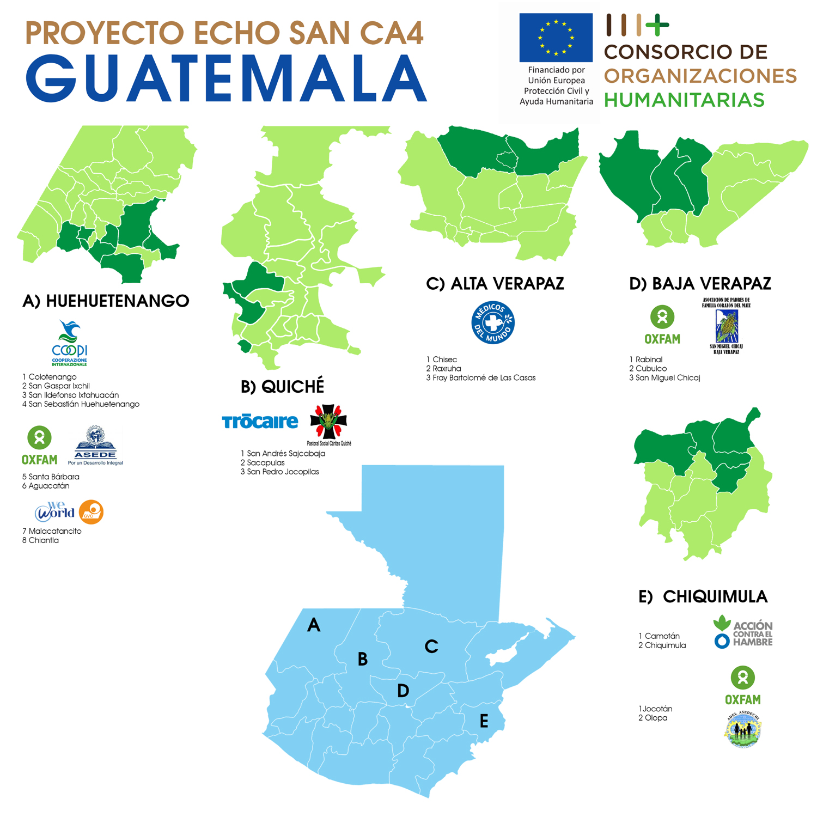

Slide 4
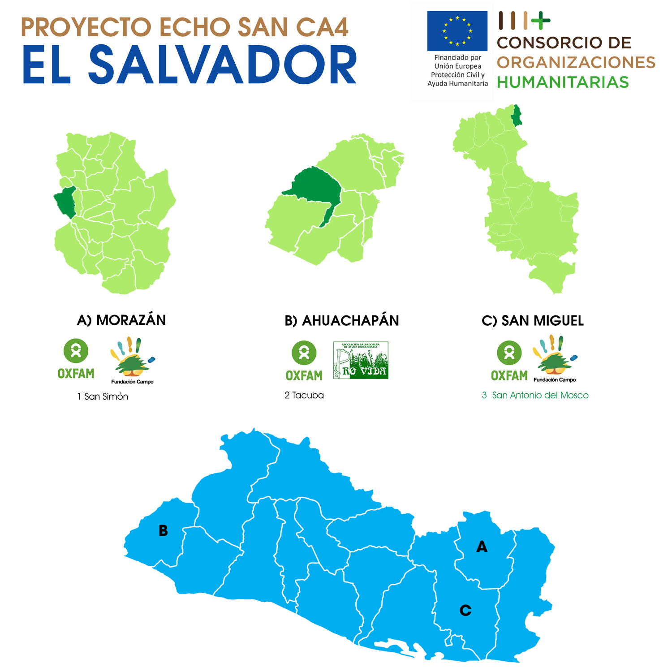

Slide 5
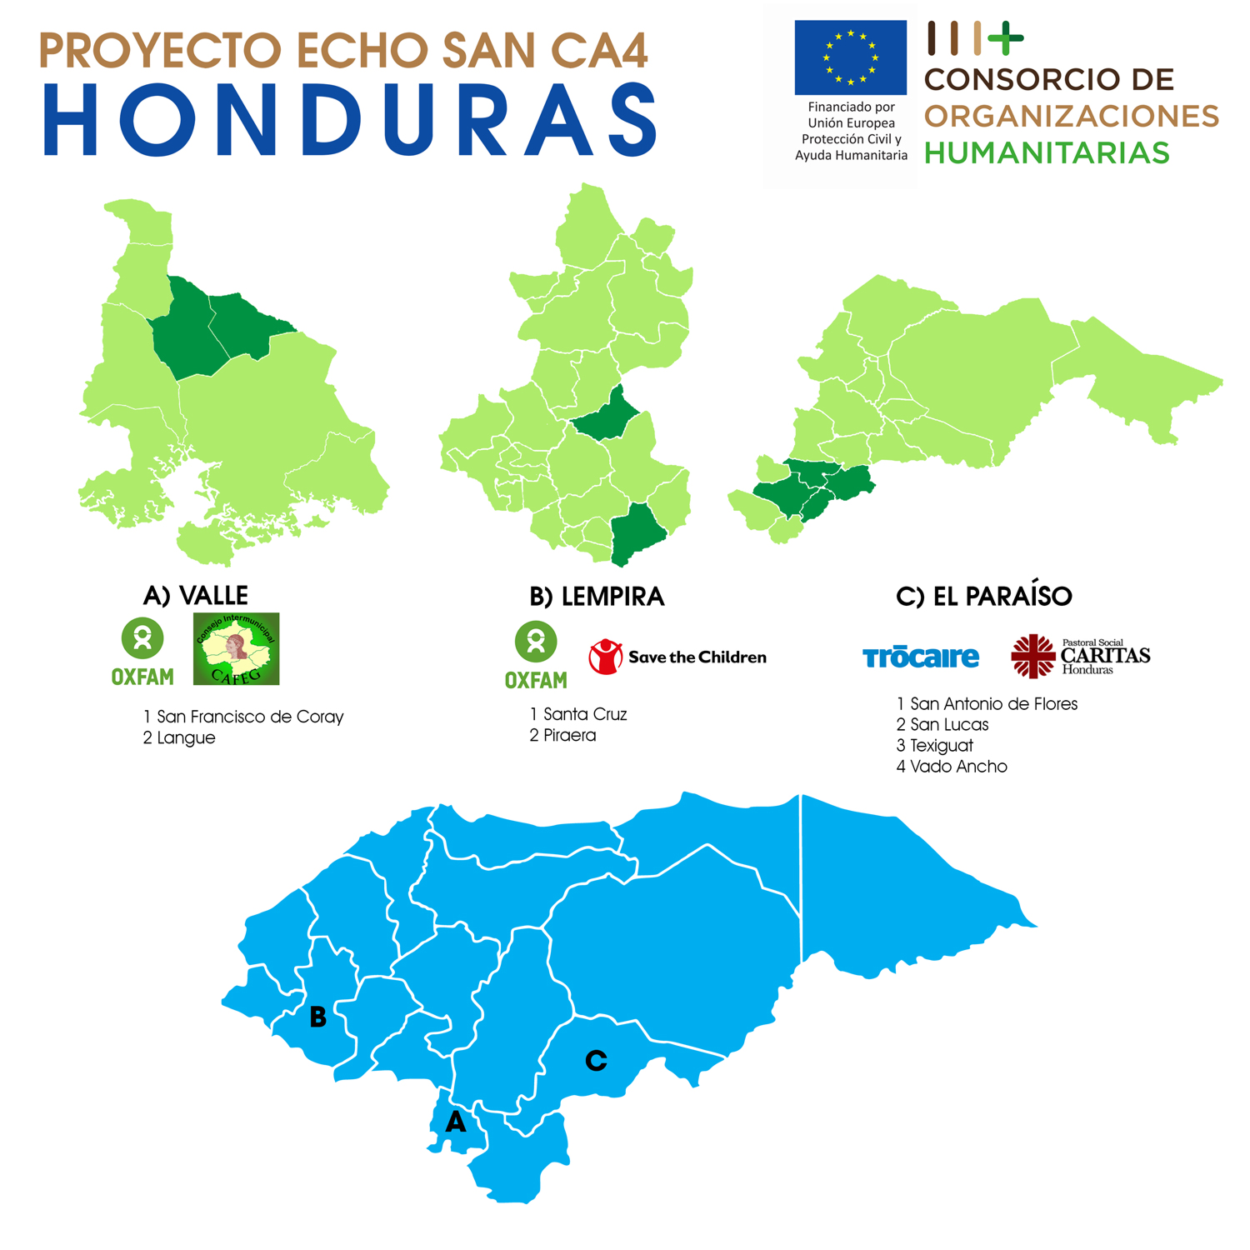

Slide 6
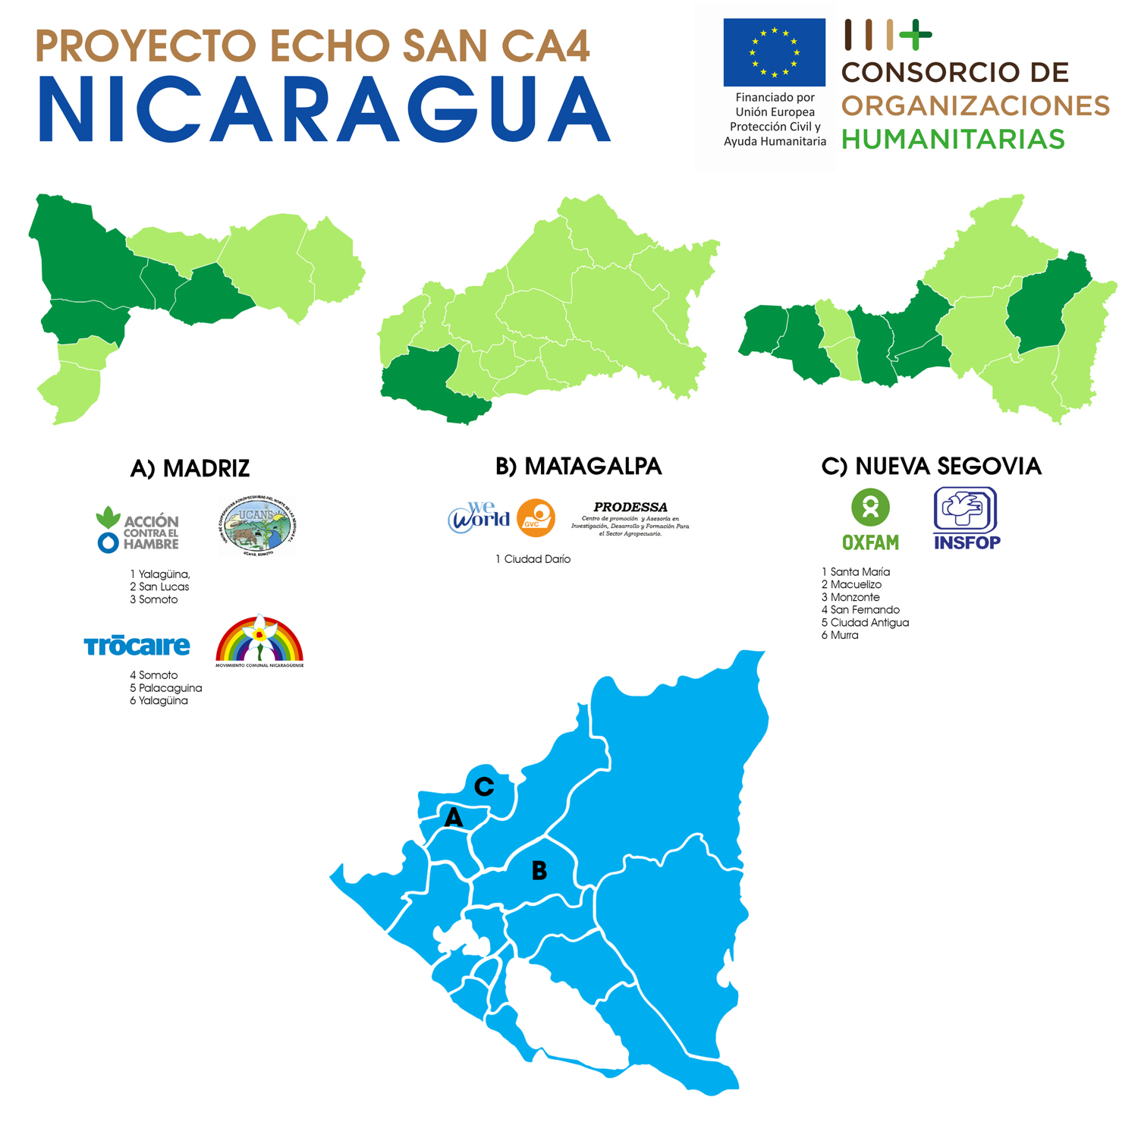

Slide 7
Objetivos y Resultados
Objetivo Principal
Contribuir a salvar vidas, aliviando el sufrimiento y reduciendo el impacto social y económico causado por la prolongada crisis alimentaria y nutricional de los hogares rurales en situación de extrema vulnerabilidad en el Corredor Seco Centroamericano
Objetivo Específico
Mejorar la seguridad alimentaria y nutricional de las poblaciones en situación de extrema vulnerabilidad afectadas por la crisis alimentaria prolongada y el impacto del cambio climático en el Corredor Seco Centroamericano a través de asistencia coordinada.
Resultado 1
Los hogares más vulnerables del Corredor Seco centroamericano mejoran su situación de seguridad alimentaria y nutricional durante la temporada de carestía de 2020 a través de asistencia alimentaria de emergencia coordinada, estandarizada, específica y responsable de parte de múltiples actores.

Slide 8
Beneficiarios
Resultado 1 | 60, beneficiarios directos individuales
 | 12, 109 familias
 | 80 organizaciones

Slide 9
País | Socio | Población a Atender
GUATEMALA | COORD | 894
 | WWGVC | 825
 | COOPI | 702
 | TROCAIRE | 684
 | OXFAM | 914
 | MdM | 518
TOTAL GUA |  | 4,537
NICARAGUA | ACH | 678
 | WWGVC | 661
 | TROCAIRE | 976
 | OXFAM | 1552
TOTAL NI |  | 3866
HONDURAS | TROCAIRE | 830
 | OXFAM | 1240
TOTAL HN |  | 2070
EL SALVADOR | OXFAM | 1552
TOTAL SV |  | 1552
TOTAL |  | 12,026
Beneficiarios por socio y país

Slide 10
Desglose de Beneficiarios Directos
 | Estimación | % de mujeres | % de hombres
Bebés y niños pequeños (0-59 meses) | 13 % | 50 % | 50 %
Niños (5-17 años) | 38 % | 49 % | 51 %
Adultos (18-49 años) | 36% | 57 % | 43 %
Ancianos (> 50 años) | 13 % | 58 % | 42 %

Slide 11
Actividades
1.1
Dirigir y coordinar una línea de base y final en las áreas de intervención priorizadas, basados en la metodología y herramientas CARI.
1.2
Adaptación y pilotaje del Enfoque de Economía del Hogar como marco de análisis para el contexto del Corredor Seco de Centro América
1.3
Diseño e implementación de un sistema integral regional de Monitoreo, Evaluación, Rendición de Cuentas y Aprendizaje (MEAL) para el proyecto, basado en herramientas y monitoreo en tiempo real, con enfoque de salvaguarda y protección.

Slide 12
Actividades
1.4
Recopilación e intercambio de evidencia e información periódica y en tiempo real a través del Consorcio integrado a la estructura de Incidencia-MEAL y en coordinación con instituciones públicas y partes interesadas relevantes
1.6
Talleres regionales y nacionales para capacitar al personal de todas las ONG socias, en las metodologías y herramientas para la identificación de beneficiarios, la selección y el monitoreo de seguridad alimentaria y nutricional, basados en la metodología CARI.
Diseño e implementación de un sistema de rendición de cuentas seguro, inclusivo y receptivo para gestionar la información, los comentarios y las quejas de las partes interesadas, las comunidades y las personas afectadas por la crisis alimentaria y nutricional, seleccionadas por el proyecto.
1.5

Slide 13
Actividades
1.7
Entrega y monitoreo de transferencias monetarias no-condicionadas (GT, HN, ESV), cupones de alimentos (NI) y alimentos suplementarios a los hogares más vulnerables y grupos de alto riesgo (niños y niñas menores de 5 años, mujeres embarazadas y lactantes), seleccionados de acuerdo con criterios estandarizados.
1.9
Estandarización y difusión de criterios basados en protocolos nacionales para la detección e identificación de niñez con desnutrición aguda a través de evaluación antropométrica, incluída la gestión de datos consolidados y la capacitación del personal de los servicios de salud.
Identificación, selección y validación de las comunidades y hogares beneficiarios de acuerdo con la metodología CARI y los criterios estandarizados entre el Consorcio Humanitario y las partes interesadas relevantes a diferentes niveles.
1.8

Slide 14
Actividades
1.10
Implementación de actividades de prevención ante el COVID-19 incluyendo la distribución de los kits de higiene, promoción de agua, saneamiento e higiene (WASH) y sensibilización en apoyo a los servicios públicos de salud locales.
Búsqueda activa, referencia y monitoreo de niñez con desnutrición aguda, a través del apoyo a los servicios de salud pública y estructuras comunitarias, incluídas acciones de sensibilización, asesoramiento e incidencia para el fortalecimiento de capacidades de prevención y respuesta.
1.11

